Slide 1
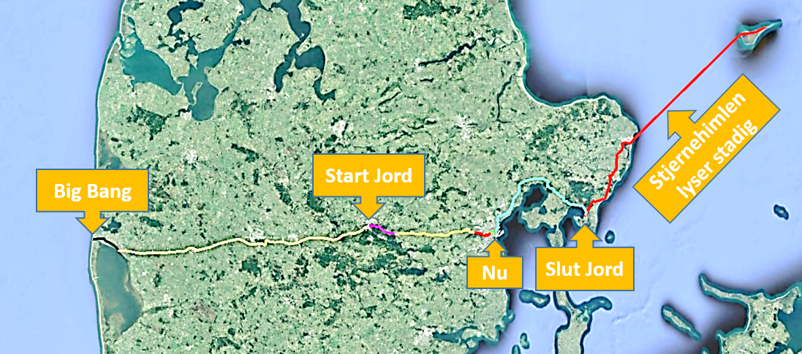
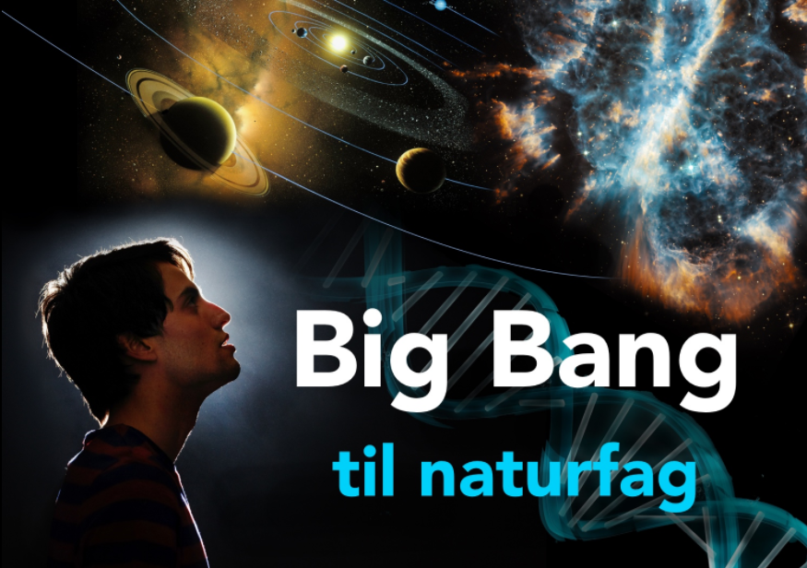
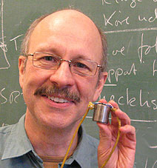
Tidslinjen
Og giv bæredygtighed den helt store tur
i tidsmaskinen
Lektor Bo Holm Jacobsen
Institut for Geoscience
Aarhus Universitet

Slide 2
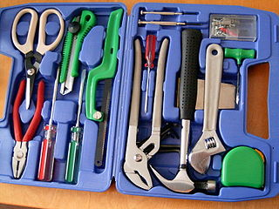
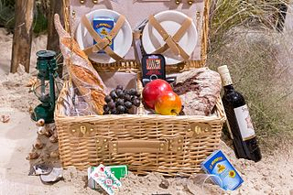
Tidslinjen
Ledsagende materialer:
Startpakken (på USB-pind?): Viser installation ved Sorø Kunstmuseum.
Pakke 2 (Udviklet til event 21.+22. august for i alt 1800 gymnasieelever; hentes på www.1mmper100y.dk) http://www.1mmper100y.dk/Aarhus2017/UngeEvent/tidslinjepakken.zip
  Instruktionsmateriale om Tidslinjen og de store mærkedage (kmz-fil til Google Earth, youtube instruktion i at arbejde med Google Earth, ”vandretursfolder” etc.)
  Praktisk/virtuel installation af Tidslinjen ”hjemme på skolen” (et antal youtube instruktionsvideoer)
  Opgavemateriale om blandt andet CO₂ - og temperatur-variationer på forskellige tidsskalaer i Jordens historie.
Og giv bæredygtighed den helt store tur
i tidsmaskinen

Slide 3
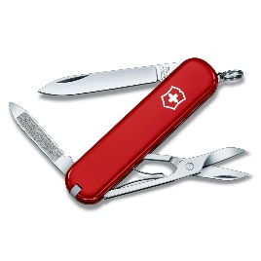
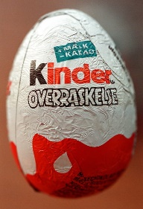
Med dette koncept og ledsagende materialer
kan I hjælpe eleven til at …
  forstå proportionerne i tiden som sådan
  - Et sjovt og ganske potent værktøj til den generelle naturvidenskabelige dannelse.
  erkende, at fremtiden er lige så reel som fortiden – Naturvidenskabelig viden om fremtiden og dens proportioner.
  forstå klimavariationer og klimavariationernes hastighed – Specifikt naturvidenskabeligt og kvantitativt input til personlig stillingtagen i klimaspørgsmål.
  forstå bæredygtighedens dynamiske karakter:
    Ingen tænkelig praksis er bæredygtig,
    men ubegrænset bæredygtighed er opnåelig.

Slide 4
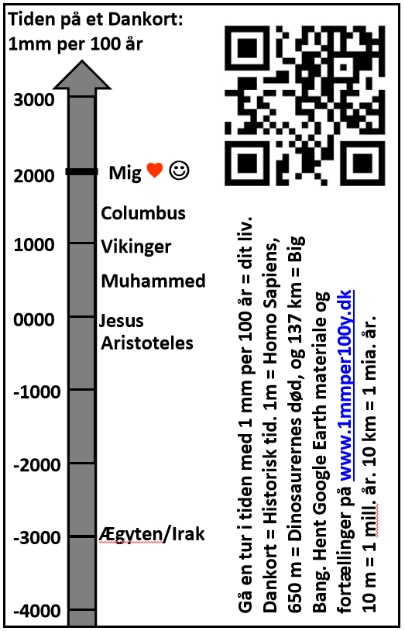
1) Proportionerne i tiden som sådan - Generelle naturvidenskabelige dannelse
Nemme omregninger:
1 cm = 1000 år = 1 ka
1 m = 100 ka
10 m = 1 Ma
1 km = 100 Ma
45,67 km = 4,567 Ga
138 km = 13,8 Ga
I
lokalet
Mennesket skal håndtere voldsomt forskellige tidsproportioner,
fra det personlige livsprojekt til
geologiske og kosmologiske skalaer.
Værktøj:
Tidslinje i helt fast rumlig skala:
1 mm per 100 år!
” - så man kan få fingrene i tiden,
og se den sådan lidt fra siden”

Slide 5
1) Proportionerne i tiden som sådan - Generelle naturvidenskabelige dannelse
Nemme omregninger:
1 cm = 1000 år = 1 ka
1 m = 100 ka
10 m = 1 Ma
1 km = 100 Ma
45,67 km = 4,567 Ga
138 km = 13,8 Ga
Hjælpemidler i pakken:
kmz-fil til virtuel vandring I Google Earth:
www.1mmper100y.dk/kmlkmz/ClimatePlanetAarhus_aug2017.kmz
Guide til rigtig vandring med fokus er på de sidste 650 meter, siden dinosaurernes uddøen.
www.1mmper100y.dk/Aarhus2017/UngeEvent/LilleGuideTilTiden.pdf

Slide 6
1) Proportionerne i tiden som sådan - Generelle naturvidenskabelige dannelse
Nemme omregninger:
1 cm = 1000 år = 1 ka
1 m = 100 ka
10 m = 1 Ma
1 km = 100 Ma
45,67 km = 4,567 Ga
138 km = 13,8 Ga
Fysisk installation på og omkring jeres skole:
Som det I ser i auditoriet.
Virtuel installation på og omkring jeres skole:
https://youtu.be/Hqhv5jgplSk : Viser, hvordan man afslutter og gemmer arbejdet. Vigtigt at huske! Se derfor denne video først.
https://youtu.be/Bv85FBOFgdc : Hente/flytte stedmarkører til dit relevante område.
https://youtu.be/Ix6s3tRFwMc + https://youtu.be/NJrKno-9g-s Udmåle tidslinje og placere stedmarkører i korrekte afstande.
https://youtu.be/Hqhv5jgplSk (igen): Også foreslået som første view ovenfor. Fokus på at flytte foldere, omdøbe foldere og gemme som kmz-fil.

Slide 7
1) Proportionerne i tiden som sådan - Generelle naturvidenskabelige dannelse
At ”gå” tidlinjen forlæns og baglæns er to forskellige oplevelser. Hvordan det?
Fra nutiden til fortiden:
  Man spadserer meget langsomt tilbage gennem menneskets tid (4 Ma = 40 m)
  Travetempo op gennem pattedyrenes tid (65 Ma = 650 meter) til ”Fisk går på land” (390 Ma = 3.9 km)
  Op på cyklen gennem livets og Jordens ældre historie til Livets oprindelse (3800 Ma = 38 km) og Solsystemets dannelse (4567 Ma = 45,67 km).
  Ind i bilen og ræse gennem resten af universets historie til Big Bang (13.8 Ga = 138 km).
Fra fortiden til Nutiden:
  Big Bang til Fisk Går På Land = 134 km: Ræser i 1½ time
  Landdyrenes evolution = 3,9 km: Sidste piratos nydes.
  Pattedyrenes tid = 650 m: Vi slipper speederen
  Mennesket stamtræ grener ud = 40 m: Vi bremser.
  Mennesker som os = 1 m: Sidste halve hjulomdrejning.
  Historisk tid = 6 cm: Vi knæler ned og studerer Tiden på et Dankort.
  Mit liv = 1 mm: Frem med mikroskopet.
  Fremtiden, kan vi vide, at den findes?
    Nuets port, (med papirsdug)
    Opstille mikroskop; forestille sig et elektronmikroskop. (en flues hoved som målestok)
    Det næste magiske skridt – Mennesker om 100 000 år? (Dialogopgave)
    Hvad ved vi naturvidenskabeligt om naturgrundlaget på den videre vandring?

Slide 8
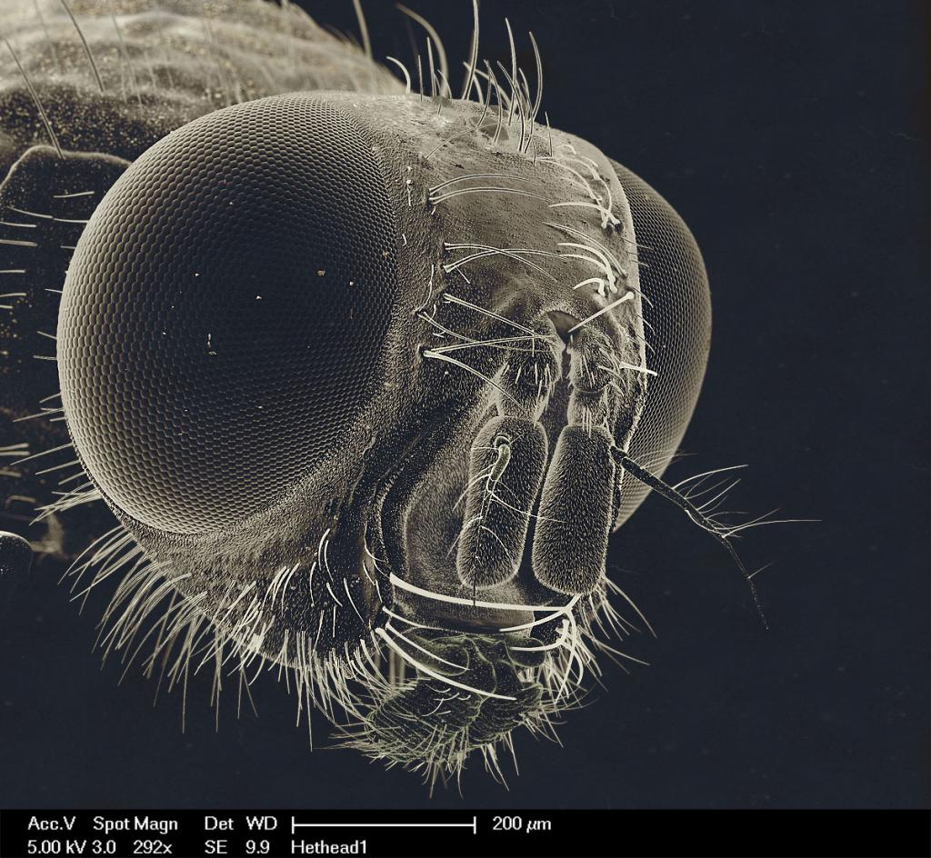
1) Proportionerne i tiden som sådan - Generelle naturvidenskabelige dannelse
https://en.wikipedia.org/wiki/Big_History
https://www.3dartistonline.com/image/17776/fly_under_the_scanning_electron_microscope
1 mm
0
10
20
30
40
50
60
70
80
90
100 år

Slide 9
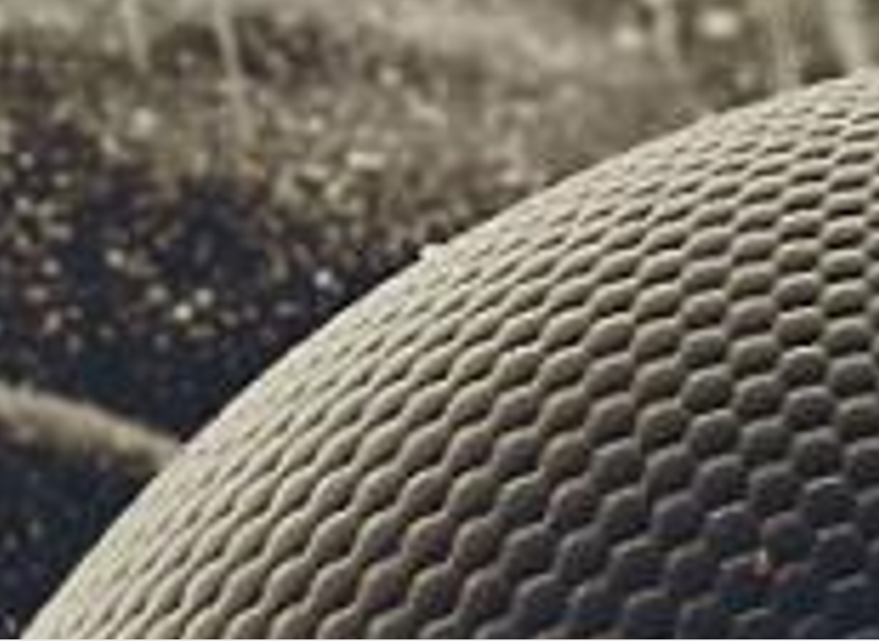
Proportionerne i tiden som sådan - Generelle naturvidenskabelige dannelse
Done?
https://en.wikipedia.org/wiki/Big_History
Gymnasiet
= 4 flueøjne
0.1 mm
10
11
12
13
14
15
16
17
18
19
20 år

Slide 10
1) Proportionerne i tiden som sådan - Generelle naturvidenskabelige dannelse
2: Erkende, at fremtiden er lige så reel som fortiden
Naturvidenskabelig viden om fremtiden og dens proportioner.
At ”gå” tidlinjen forlæns og baglæns er to forskellige oplevelser. Hvordan det?
Fra nutiden til fortiden:
  Man spadserer meget langsomt tilbage gennem menneskets tid (4 Ma = 40 m)
  Travetempo op gennem pattedyrenes tid (65 Ma = 650 meter) til ”Fisk går på land” (390 Ma = 3.9 km)
  Op på cyklen gennem livets og Jordens ældre historie til Livets oprindelse (3800 Ma = 38 km) og Solsystemets dannelse (4567 Ma = 45,67 km).
  Ind i bilen og ræse gennem resten af universets historie til Big Bang (13.8 Ga = 138 km).
Fra fortiden til Nutiden:
  Big Bang til Fisk går på land = 134 km: Ræser i 1½ time
  Landdyrenes evolution = 3,9 km: Sidste piratos nydes.
  Pattedyrenes tid = 650 m: Vi slipper speederen
  Mennesket stamtræ grener ud = 40 m: Vi bremser.
  Mennesker som os = 1 m: Sidste halve hjulomdrejning.
  Det næste magiske skridt = 1 m: Mennesker som os om 100 tusinde år?
Redskab i pakken:
Trialog-rollespil mellem
    Jægere, som udryddede store dyr ca. 50 tusinde år siden
    Os i nutiden
    Mennesker om 100 tusinde år
  Fremtiden, kan vi vide, at den findes?
    Nuets port, (med papirsdug)
    Opstille mikroskop; forestille sig et elektronmikroskop. (en flues hoved som målestok)
    Det næste magiske skridt – Mennesker om 100 000 år? (Dialogopgave)
    Hvad ved vi naturvidenskabeligt om naturgrundlaget på den videre vandring?

Slide 11
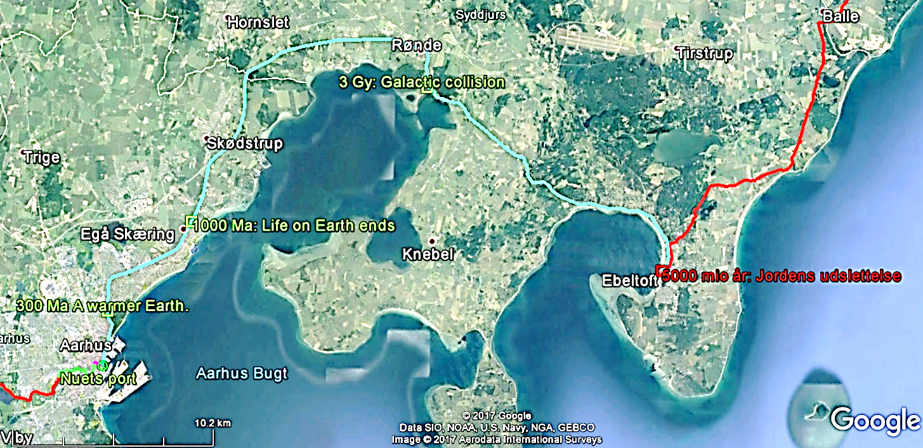
1) Proportionerne i tiden som sådan - Generelle naturvidenskabelige dannelse
2: Erkende, at fremtiden er lige så reel som fortiden
Naturvidenskabelig viden om fremtiden og dens proportioner.
Done?
Stjernehimlen
fortsætter
Disse rammevilkår i fremtiden
er der naturvidenskabelig enighed om
(eleverne kan selv studere dette langs ”Tidslinjen”)
  Fremtiden, kan vi vide, at den findes?
    Nuets port, (med papirsdug)
    Opstille mikroskop; forestille sig et elektronmikroskop. (en flues hoved som målestok)
    Det næste magiske skridt – Mennesker om 100 000 år? (Dialogopgave)
    Hvad ved vi naturvidenskabeligt om naturgrundlaget på den videre vandring?

Slide 12
3) forstå klimavariationer og klimavariationernes hastighed
Specifikt naturvidenskabeligt og kvantitativt input til personlig stillingtagen i klimaspørgsmål.
Done?
Redskab i pakken: Opgavesæt med fokus på CO2 og temperatur
www.1mmper100y.dk/Aarhus2017/UngeEvent/Regneopgaver.pdf
  Fremtiden, kan vi vide, at den findes?
    Nuets port, (med papirsdug)
    Opstille mikroskop; forestille sig et elektronmikroskop. (en flues hoved som målestok)
    Det næste magiske skridt – Mennesker om 100 000 år? (Dialogopgave)
    Hvad ved vi naturvidenskabeligt om naturgrundlaget på den videre vandring?

Slide 13

3) forstå klimavariationer og klimavariationernes hastighed
Specifikt naturvidenskabeligt og kvantitativt input til personlig stillingtagen i klimaspørgsmål.
Done?
Redskab i pakken: Opgavesæt med fokus på CO2 og temperatur
www.1mmper100y.dk/Aarhus2017/UngeEvent/Regneopgaver.pdf
Projekt A: Ændringer og ændringshastigheder for CO₂ og temperatur ved fortidens klimabegivenheder og i nutiden.
Projekt B: Etbarns-livsstilen
Projekt C: Hvor længe holder en ressource, hvis vi genbruger 90%
Projekt D: Kan CO₂ også blive for lavt?
Status 10. august:
Projekt A er udviklet (10 sider).
Projekt B+C+D vil blive udviklet,
hvis en lærer melder sig
til et samarbejde om det i efteråret.
  Fremtiden, kan vi vide, at den findes?
    Nuets port, (med papirsdug)
    Opstille mikroskop; forestille sig et elektronmikroskop. (en flues hoved som målestok)
    Det næste magiske skridt – Mennesker om 100 000 år? (Dialogopgave)
    Hvad ved vi naturvidenskabeligt om naturgrundlaget på den videre vandring?

Slide 14
4) forstå bæredygtighedens dynamiske karakter:
Ingen tænkelig praksis er bæredygtig - men ubegrænset bæredygtighed er opnåelig.
Ingen tænkelig praksis er bæredygtig (er det rigtigt?)
Værktøj: Væksthistorier (rentesregning) bryder uvægerligt sammen, hvis man tror på dyb fremtid og lader tiden gå.
(Projekt C: Hvor længe holder en ressource, hvis vi genbruger 90%)
Ubegrænset bæredygtighed er opnåelig
– med en væksthistorie ☺

Slide 15

Den simple men presserende ToDo liste:
Vend væksten fra forbandelse til velsignelse – i en fart
”Alle” råmaterialer og naturgrundlag
”holder” 100 år eller mindre: 1 mm = 100 år
→ Iværksæt eksponentiel vækst i bæredygtighed:
Hver generation (30 år) forøger alle bæredygtighedshorisonter med en faktor 3:
2020: 30 år
2050: 100 år
2080: 300 år
:
2520: 3 milliarder år
Svarer til tiden siden Reformationen
Bæredygtighed – en tur i tidsmaskinen. Big Bang 2014

Slide 16
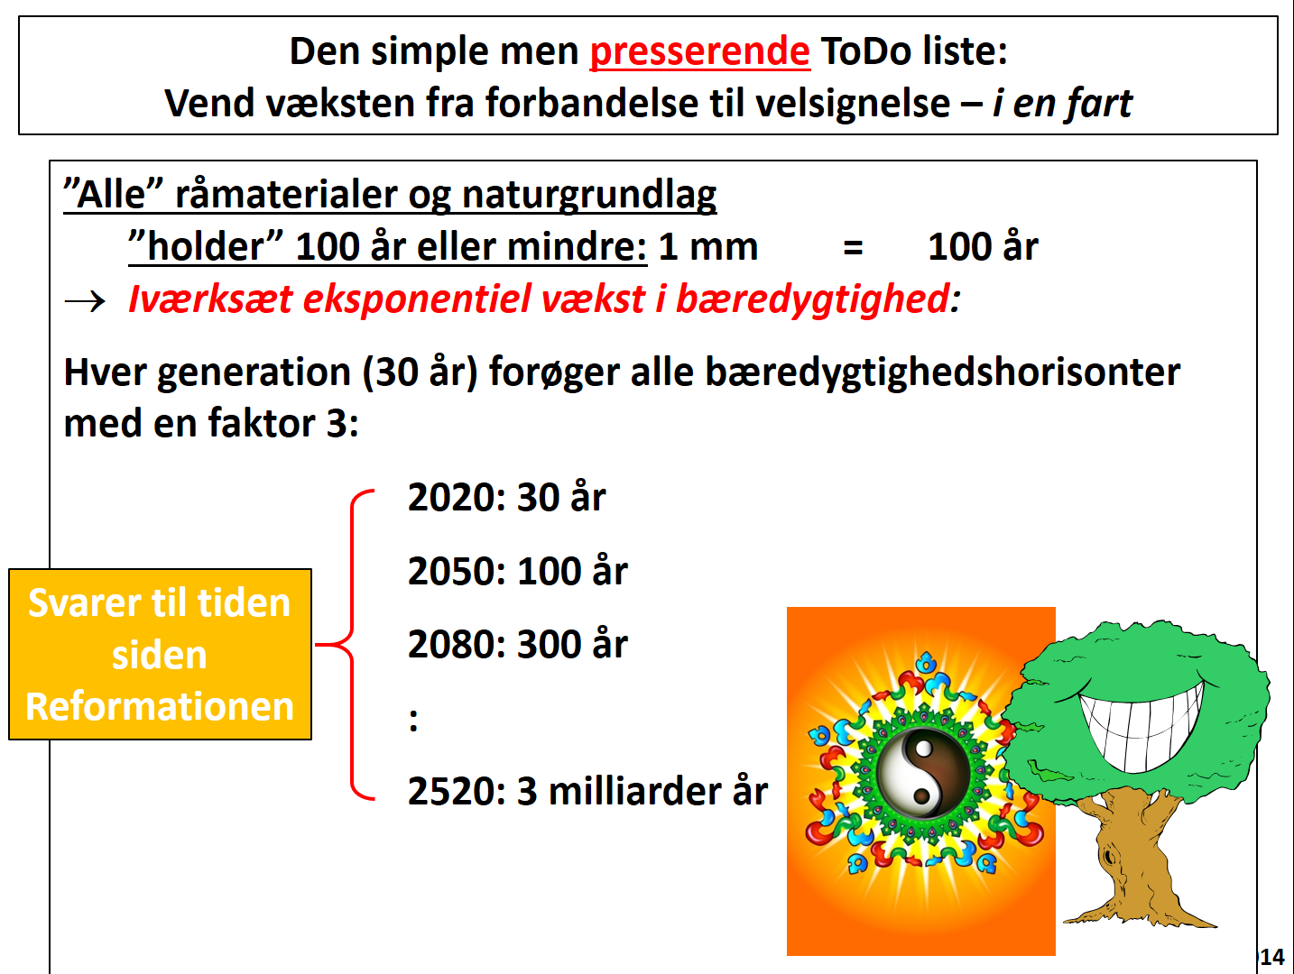
Tidslinjen
Og giv bæredygtighed den helt store tur
i tidsmaskinen
Lektor Bo Holm Jacobsen
Institut for Geoscience
Aarhus Universitet

